Slide 1
- Fabian Pfaff
- Louisa Spahl
- Tim Hartig
- Daniel Hofmeister
Tindbike Finanzierung

Slide 2
Inhaltsverzeichnis
1. Finanzierungsmöglichkeiten
2. Kosten
3. Trend
4. Fazit

Slide 3
Finanzierungsmöglichkeiten
Werbung
Email Marketing
Affiliate Programm
Premium Content

Slide 4
Werbung
Google Adsense
Aktiv Partner werben
Adversal, Skimlinks, Chitika etc
Zahlung nach Clicks/Views/fester Betrag

Slide 5
Werbung
Adsense Beispiel (2 Werbeblöcke):
~2 Euro Revenue per Millis (RPM, 1000 views)
Userverhalten unbekannt
60 Pageviews/Monat erwartet
120 Impressionen = 24cent/User pro Monat
~20% Adblock = 19,2cent/User

Slide 6
Affiliate & Email
Newsblog
Newsletter
Feste Affiliate Partner
→ Provision
→ Synergien
Bessere Communitybindung

Slide 7
Premium Content
Wettervorhersage und andere Backendmodule
Werbefrei
Gruppen- und Eventstatistiken

Slide 8
Kosten
Infrastruktur
Services
Betriebskosten
Ergebnis

Slide 9
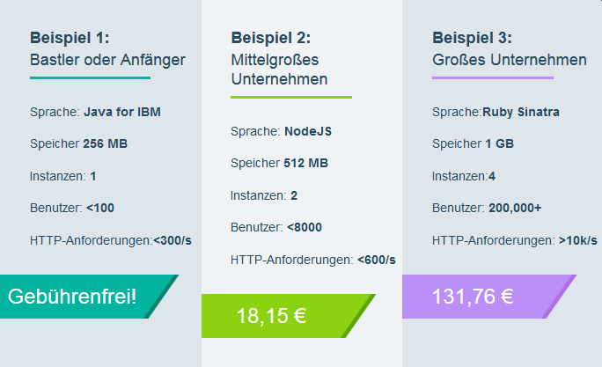
Infrastruktur
Bluemix
Ruby Sinatra
0.06cent/user
NodeJS
0.2cent/user
Ruby ?
0.5cent/user

Slide 10
Services
Marks Team (35 Requests pro User & Monat):
< 250 User: 0,0 cent / user
<2500 User: 3,9 cent / user
>2500 User: 6,9 cent / user
Team6 (25 Requests pro User & Monat):
1.000 User: 6 cent / user
2.000 User: 3 cent / user
4.000 User: 2 cent / user

Slide 11
Betriebskosten
Personalkosten
Praktikant 0 Euro
Marketing
Buchhaltung
Büro, etc
Erst ab sehr hohen Userzahlen

Slide 12
Ergebnis
100 User: 59,9 cent / user (- 41 Euro)
1.000 User: 10,4 cent / user (+ 88 Euro)
2.000 User: 7,4 cent / user (+ 236 Euro)
4.000 User: 9,4 cent / user (+ 392 Euro)
10.000 User: 8,4 cent / user (+ 1.080 Euro)
100.000 User: 7,6 cent / user (+11.600 Euro)
Einnahme: 19,2 cent / user

Slide 13
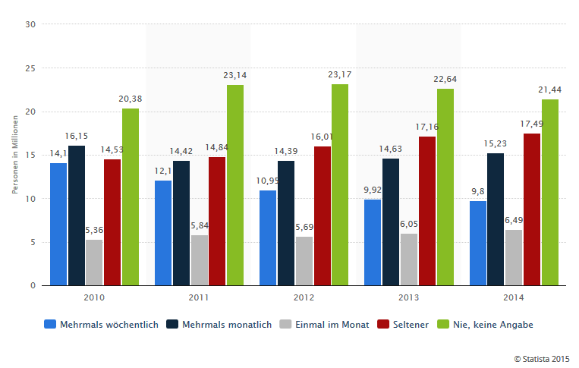
Trend

Slide 14
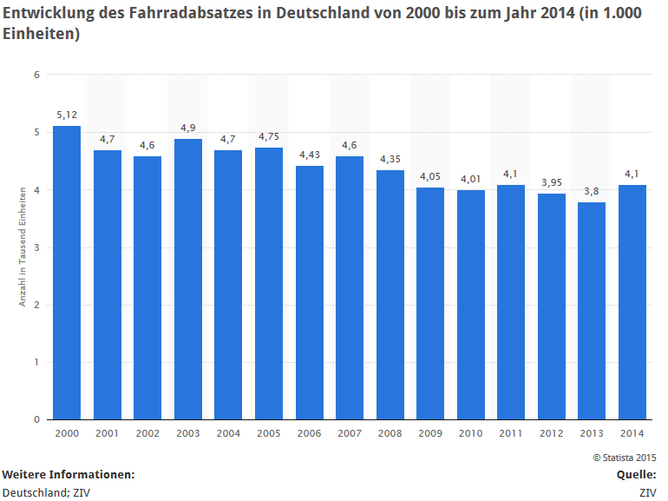
Trend

Slide 15
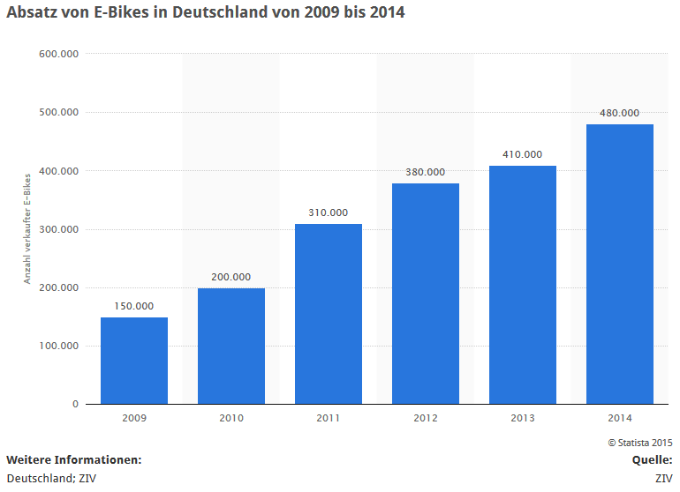
Trend

Slide 16
Fazit
Berechnung sehr von Schätzungen abhängig
Vermutlich kein Verlust
Erschließung mehrerer Einnahmequellen
Diversifikation in andere Branchen

